Slide 1
MZM 偏置点动态切换
—— 原理、脚本与实验结果
汇报时间：2026.05.23
汇报人： 张新科

Slide 2
汇报内容：
研究背景与目标
物理原理：MZM 模型与导频比值法
三种控制策略与算法实现
实验脚本流程与代码组织
5/10 实验设计：基础验证 + 占空比扫描 + LFM 抗扰
实验结果与定量验证
总结与下一步计划

Slide 3
研究背景与目标
MZM 偏置漂移导致工作点不稳定，需通用框架闭环锁定三种工作点
应用场景
MZM 是光通信、雷达、ADC 采样链路的核心调制器件；工作点（最大点 / 最小点 / 正交点）的选择
直接决定调制效率、线性度、谐波分布；不同的应用对应不同的工作点配置。
现存问题
温度漂移、机械振动、激光波长抖动使 MZM 偏置点缓慢游走，开环工作不可持续；
已有工业方案多为'单一工作点'锁定，难以支持工作点之间的动态切换。
本工作目标
① 通用的 PWM 切换框架，统一三种切换模式：最大/最小↔正交（max_quad）、正/负正交（quad_pm）、最大↔最小（max_min）；
② 基于导频信号比值法 + 闭环 PI / 自适应梯度下降，软件可在三种模式间一键切换；
③ 5/10 一日完成三组实验（基础验证 + 占空比扫描 + LFM 抗扰），全部锁定成功。

Slide 4
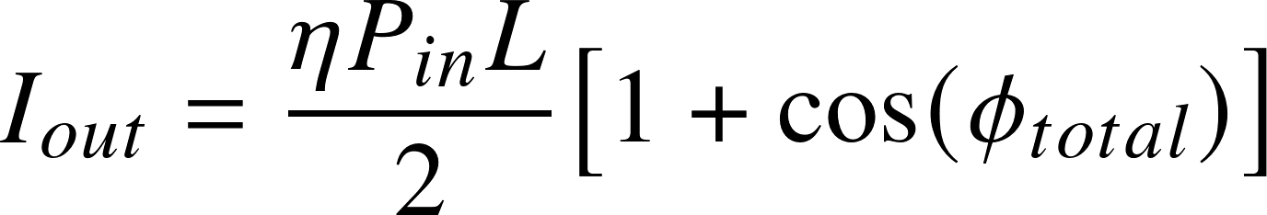
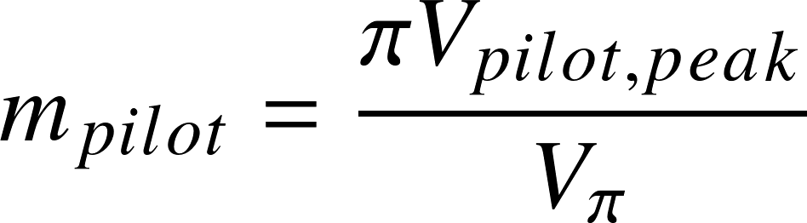
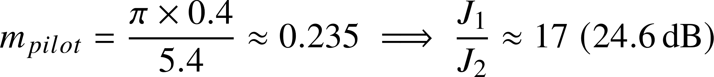
MZM 模型与导频
MZM 输出 = 余弦平方调制，由总相位决定
光强传输函数
总相位由导频、PWM 切换、直流偏置三部分叠加
调制指数与半波电压的关系
本实验数值代入：
信号参数
导频频率 20 kHz；PWM 频率 200 kHz；基础配置占空比 50%。

Slide 5
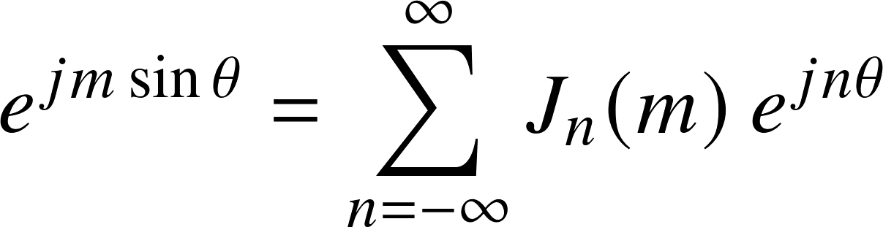
Jacobi-Anger 展开
导频经 Bessel 展开把 phi_DC 编码到一阶 / 二阶谐波
Jacobi-Anger 展开
代入 MZM 余弦项展开后，各次谐波形式
分量、相位依赖与零点位置（控制可行性的物理基础）
频率 | 幅度（正比于） | 相位依赖 | 零点位置
DC | J0·cos phi_DC | cos | phi_DC = pi/2 + npi（正交点）
f_pilot | J1·sin phi_DC | sin | phi_DC = npi（最大 / 最小点）
2 f_pilot | J2·cos phi_DC | cos | phi_DC = pi/2 + npi（正交点）
一阶与二阶分量在 phi_DC 上为 sin / cos 正交对 —— 这是比值法锁定工作点的物理基础。

Slide 6
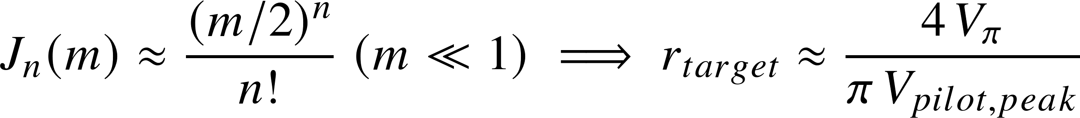
Bessel 展开与各阶数值
完整级数：仅一阶 / 二阶项有效，三阶以上可忽略
偶次余弦展开（决定 DC 与二阶谐波）：
奇次正弦展开（决定一阶谐波）：
本实验调制指数代入后的各阶 Bessel 数值：
小信号近似（连接理论目标比值）：
m ≈ 0.235 时三阶以下迅速衰减，仅一阶（20 kHz）与二阶（40 kHz）参与控制。

Slide 7
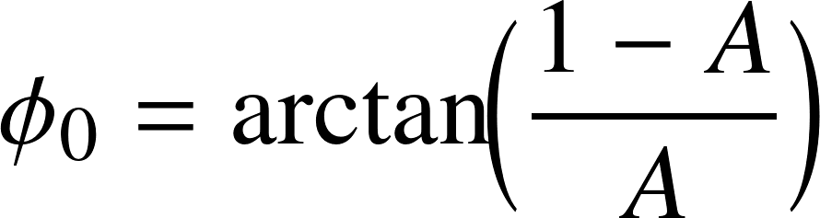
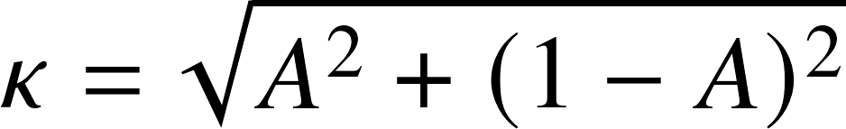
PWM 切换通用框架
PWM 切换引入由占空比决定的相位偏移，等效统一三种模式
PWM 在状态 A 与状态 B 间切换，占空比为 A
基频谐波在切换 + 辅助角化简后的统一形式：
相位偏移与功率衰减因子由占空比唯一确定：
不同占空比下的相位偏移与功率损失
A（占空比） | phi_0 | kappa | 功率损失 (dB)
0.5 | 45° | 0.707 | −3.00
0.6 | 33.7° | 0.721 | −2.84
0.7 | 23.2° | 0.762 | −2.36
0.9 | 6.3° | 0.906 | −0.86
A=0.5 时功率损失最大（−3 dB），但仍工程可接受；A 偏离 0.5 时损失更小。

Slide 8
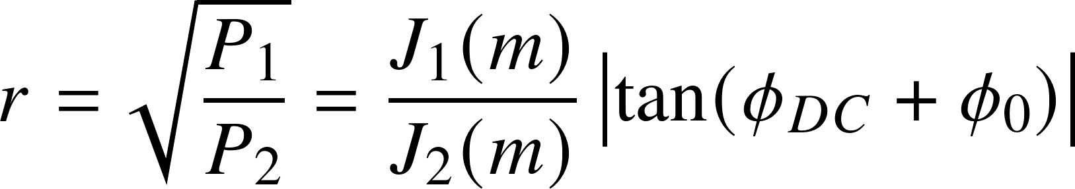
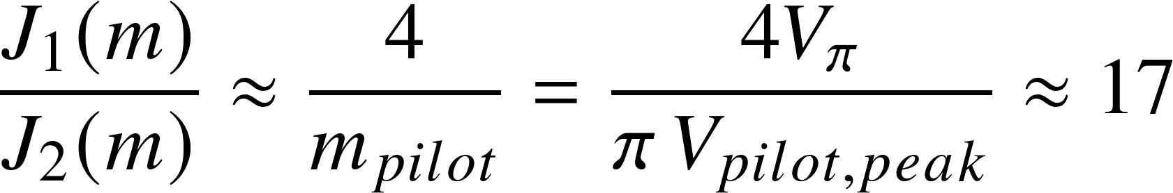
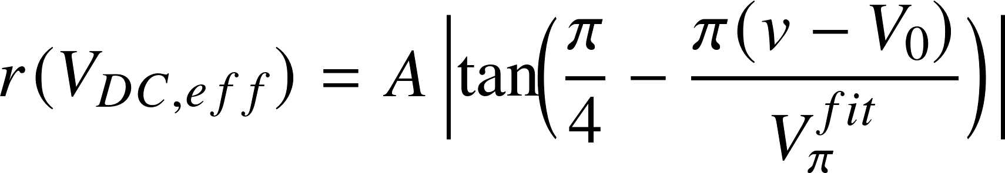
比值函数 r 与单调区间
一阶 / 二阶幅度比值在单调区内唯一确定工作点
比值函数（PWM 切换形式）：
小信号近似下的简洁形式（可与实测对比）：
关键性质
① 周期为 pi：每周期内单调，单调区内目标点唯一；
② 引入相位偏移后，零点和渐近线位置由占空比唯一决定，可预先计算；
③ 实验中由曲线拟合直接给出目标值，自动吸收系统频响差异。
max_quad 模式工程拟合公式：

Slide 9
三种模式的差异
三种模式对应三种状态相位配置，是否需要 cos / sin 导频切换
目标工作点位置：
模式对照表
模式 | 状态A | 状态B | 导频配置 | 目标工作点 | 控制信号
max_quad | 0 | pi/2 | sin / sin | 最大点 | 比值 r → r_target
quad_pm | pi | 0 | sin / cos | ±正交点 | 二阶幅度 → min
max_min | 0 | pi | cos / sin | 最大点（切换） | 一阶幅度 → min
为什么 quad_pm / max_min 必须用 cos / sin 导频切换？
两态同 sin 导频时，方波切换引入 (2A−1) 因子，50% 占空比下控制信号完全消失；
cos / sin 切换使两态二阶贡献同号叠加、与占空比无关 —— 详细推导见后两页。

Slide 10
cos / sin 导频切换（一）
cos / sin 切换消除 (2A−1) 衰减因子，是可控的前提
朴素方案：两态同用 sin 导频，二阶分量按 50% 占空比加权合成
两态相位相差 180°（±90° 正交点、或最大 ↔ 最小点），(2A−1) 因子在 A = 0.5 处归零；
结论：朴素方案在 50% 占空比下控制信号完全消失，无法锁定。
改进方案：状态 A 用 cos 导频、状态 B 用 sin 导频
两态二阶贡献由相减变为同号相加，与占空比 A 解耦：
一阶 S_1 同理摆脱 (2A−1) 因子，50% 占空比下信号最强（完整 S_1 / S_2 推导见下页）。

Slide 11
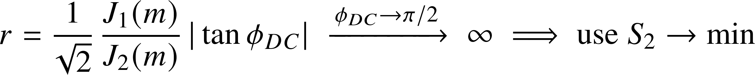
cos / sin 导频切换（二）
quad_pm 两态完整时域展开与 50% 切换合成
状态 A（HIGH 5.4 V，sin 导频）：
状态 B（LOW 0 V，cos 导频）：
二阶项两态同号叠加、一阶项符号相反；50% 切换合成：
比值在目标处发散 → 改用二阶谷底自适应梯度下降：

Slide 12
max_quad：比值 PI 控制
比值 PI 控制：闭环锁定比值 r 至目标 r_target
拟合模型（比值随等效偏压单调递减）：
功率到比值的换算与 PI 更新公式：
算法流程（mzm/control.py: pi_control_loop）
① 频谱仪读两个谐波，转线性功率后取比值；
② 误差为目标比值减实测比值；
③ 用积分增益更新 CH1 偏置，限幅后下发；
④ 循环周期约 0.5 s（频谱仪扫描时间决定），初始增益 0.01。
目标比值由拟合自动给出，吸收所有系统频响差异。

Slide 13

quad_pm：S2 最小值法
比值在目标处发散，改用二阶幅度自适应梯度下降
quad_pm 的一阶 / 二阶幅度（cos/sin 切换让二阶两态同号叠加）：
为什么不用比值 PI
两正交点处比值发散（渐近线），曲线拟合不可靠、PI 目标不可达；
二阶幅度在正交点处恰为零（谷底），天然适合做控制目标。
自适应探针参数（mzm/control.py: signal_min_control_loop, signal_index=2）：
距谷底距离 | excess (dB) | 探针 (V) | 二阶梯度 | 步长 (V)
远 | 30 | 0.10 | ~5 dB/V | 0.09
中 | 10 | 0.10 | ~50 dB/V | 0.03
近 | 3 | 0.06 | ~100 dB/V | 0.009
谷底 | 0 | 0.02 | — | 0（死区）

Slide 14
max_min：S1 最小值法
cos / sin 导频切换保留信号，一阶幅度谷底即目标
max_min 50% 占空比时的一阶 / 二阶幅度：
关键观察
二阶幅度与占空比无关（两态同号叠加），目标处为峰值；
一阶幅度在目标处为零（V 形谷底），选作控制信号。
控制配置（与 quad_pm 同构，仅 signal_index=1）：
参考点取在最大/最小点电气中点；探针自适应、死区 0.002 V；
偏置硬限位与 ARB 振幅边界协调，避免输出溢出。

Slide 15
硬件链路与关键参数
DG922Pro CH1 → MZM → PD → FSV30（DC 耦合）
设备 + 信号链路
DG922Pro（192.168.99.115）CH1 输出 sin / ARB 波形 → MZM 偏置端口；
MZM 光输出 → 光电探测器 → FSV3000（192.168.99.209）输入，DC 耦合（< 1 MHz 信号必需）；
FSV30 已知读数偏高 6 dB，所有代码统一减去 POWER_OFFSET_DB = 6.0。
关键参数（config.py）
参数 | 值 | 说明
PILOT_FREQ_HZ | 20 000 Hz | 导频频率 f_pilot
PILOT_AMP_VPP | 0.800 Vpp | 导频幅度 → m_pilot ≈ 0.235
PWM 频率 | 200 kHz | 切换频率，远 > 导频
SCAN_STEP | 0.100 V | 扫描步长（121 点 / [−6, +6] V）
SA_RBW / VBW | 100 Hz | 频谱仪窄带，低噪底
POWER_OFFSET_DB | −6.0 dB | FSV30 已知校准偏差

Slide 16
四步流程：扫描→拟合→控制
半波电压标定 → ARB 偏压扫描 → 拟合 → 闭环
四步与对应代码入口
步骤 | 目的 | 代码入口（mzm/） | 产出文件
1. 标定 | 找两个 sin 零点，间距即半波电压 | scan.vpi_scan() | vpi_scan.csv, vpi.json
2. 扫描 | ARB 波形下扫偏压，记录一阶 / 二阶幅度 | scan.bias_scan() | arb_scan.csv
3. 拟合 | 拟合比值曲线，给出目标 / 零点修正参数 | fit.ratio_fit() / 备选估计 | fit_result.json
4. 闭环 | PI（比值）或自适应梯度下降（min 谷底） | control.pi_control_loop / signal_min_control_loop | control_log.csv, control.png
CLI 入口
python main.py --mode {max_quad|quad_pm|max_min} --step {scan|fit|control|all}
ARB 波形参数（步骤 2-4 共用）：

Slide 17
ModeBase 抽象接口
ModeBase：新增控制模式只需实现 4 个方法
抽象接口（mzm/modes/base.py）
configure_source(gen, vpi) — 配置 DG922 CH1（ARB 波形 / 幅度 / 偏置初值）
sweep_offsets(base, vpi) — 把 base 偏压序列映射为实际 CH1 序列
fit_model(v, A, V0, vpi_fit) — 比值曲线拟合函数（curve_fit 用）
initial_offset(vpi, V0) — 控制环路启动偏压；另含 control_strategy / use_curve_fit 等开关
具体实现
模式 | control_strategy | use_curve_fit | ARB 幅度 | vdc_ref
max_quad | ratio | True | Vpi/2 + 0.8 Vpp | Vpi/4
quad_pm | s2_min | False | 6.2 Vpp（固定） | Vpi/2
max_min | s1_min | False | Vpi + 0.8 Vpp | Vpi/2
注册（main.py 无需修改，自动读取 MODES 字典）

Slide 18
实验设计
三组实验：基础验证 + 占空比扫描 + LFM 抗扰
实验组别总览
组 | 时间段 | 目的 | 实验数
① 基础验证 | 10:47 – 12:58 | 50% 占空比，三模式各 1 次（长稳定性测试 ~35 min/次） | 3
② 占空比扫描 | 14:10 – 14:45 | 30% 与 70% 占空比，三模式 × 2 占空比 | 6
③ LFM 抗扰 | 15:45 – 17:01 | 注入 15 dBm LFM 干扰，max_quad / quad_pm 各 1 次 | 2
数据组织
脚本侧：/Users/ckdfs/Desktop/isbc_20260510_上位机脚本采集/ 共 11 个子目录
示波器：/Users/ckdfs/Desktop/isbctest_20260510/ 共 32 张时域波形截图
结论预告
11 次实验全部锁定成功；占空比扫描定量验证了相位偏移公式；LFM 干扰下系统稳定锁定。

Slide 19
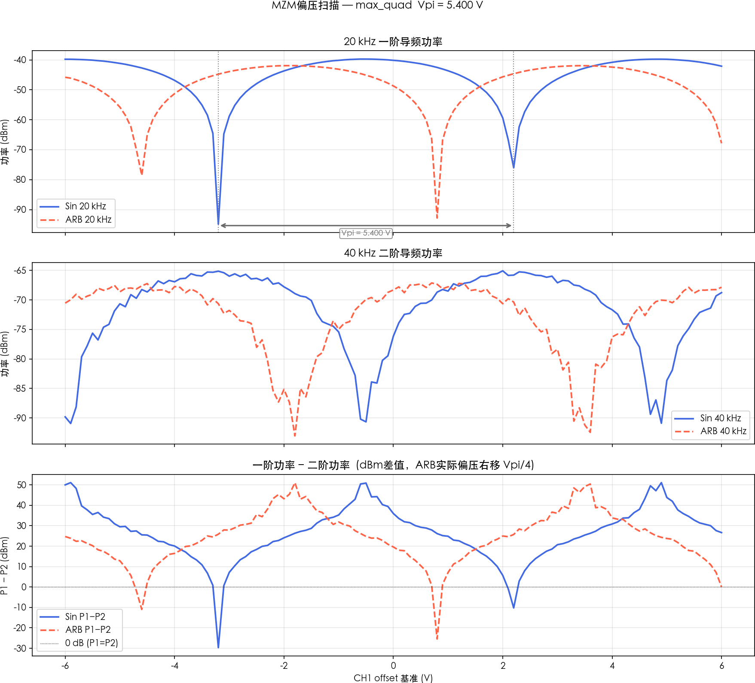
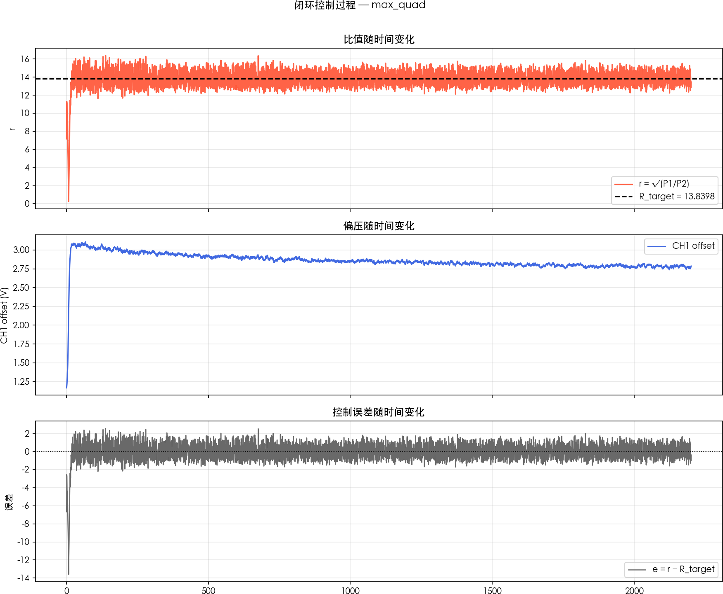
max_quad @ 50%
max_quad 在 50% 占空比下成功锁定，稳态相对误差 0.07%
扫描 + 拟合曲线
闭环 PI 控制（37 min）
关键数值（fit_result.json + 稳态统计）
半波电压 5.4 V，零点修正 −0.25 V，目标比值 13.84；
稳态平均 13.849（偏差 0.07%），RMS 误差 0.81；持续 37 min 未漂移。
基础验证通过：比值 PI 控制工作正常。

Slide 20
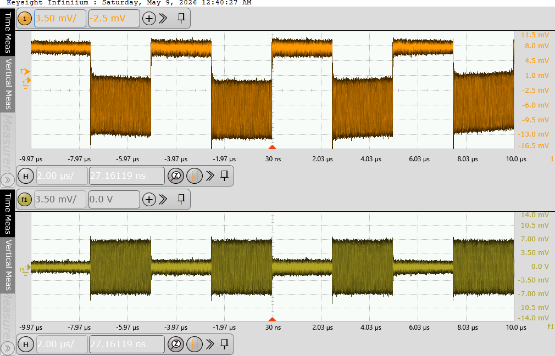
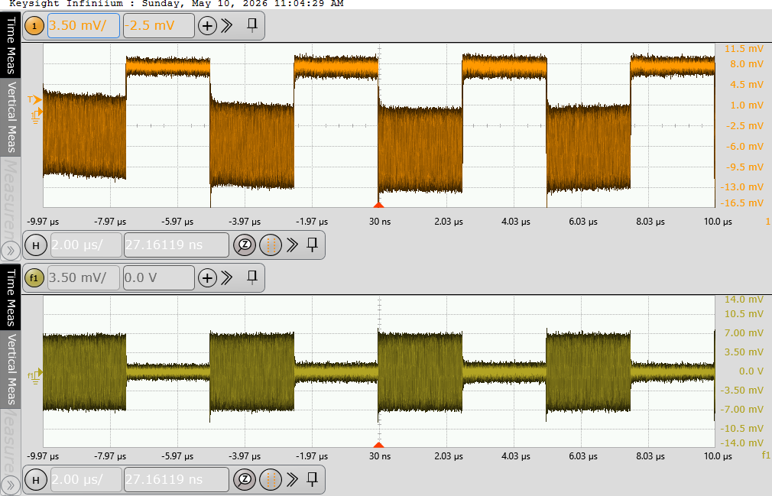

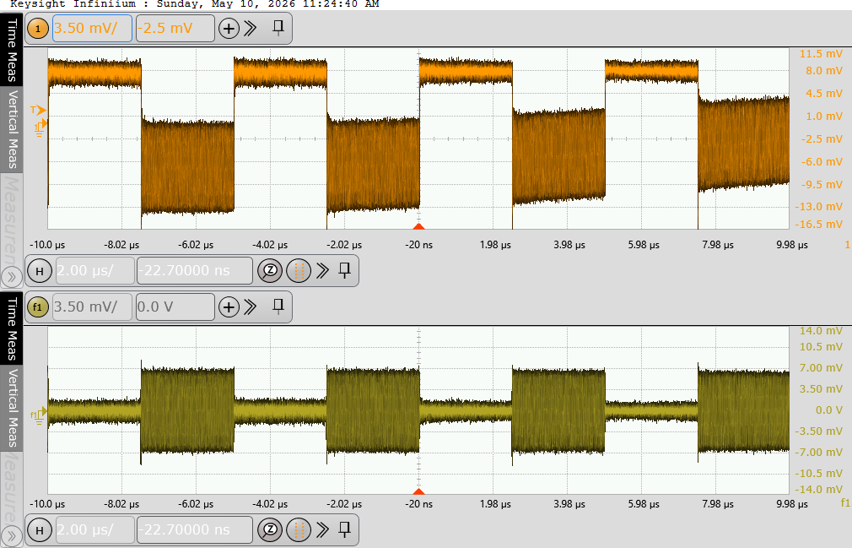
max_quad 时域稳定性
锁定后 0–30 min 射频幅度方波保持一致，时域同样稳定
上轨（橙）= 方波 + 导频 + 射频联合波形；下轨（黄）= 示波器数字滤波滤除方波 / 导频后的射频幅度
max_quad：射频幅度在最大点（斜率≈0）↔ 正交点（斜率最大）间方波切换，直接显示工作点切换效果
锁定后 0 min
+10 min
+20 min
+30 min
四个时刻下轨射频方波的电平与占空比完全一致 —— 比值 PI 控制 30 min 内时域无漂移。

Slide 21
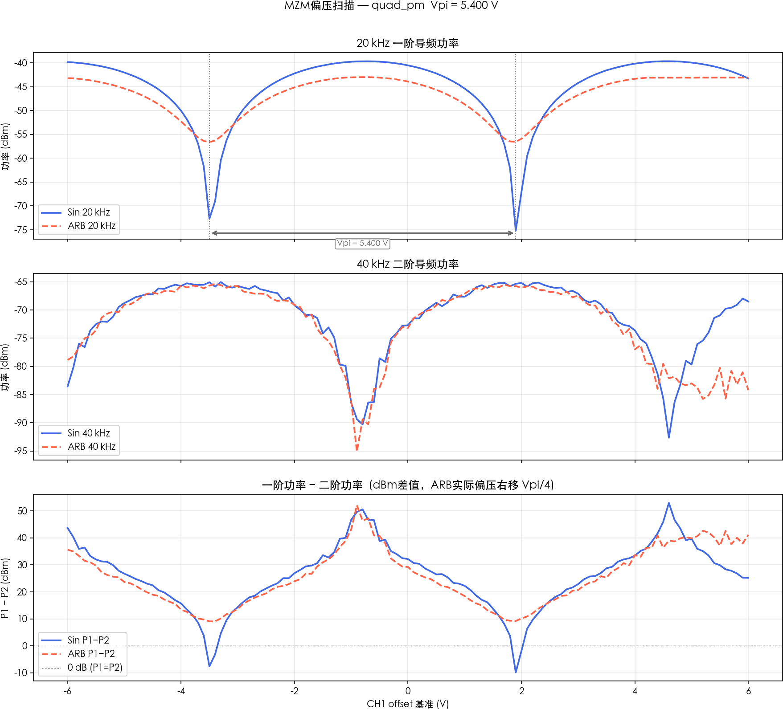
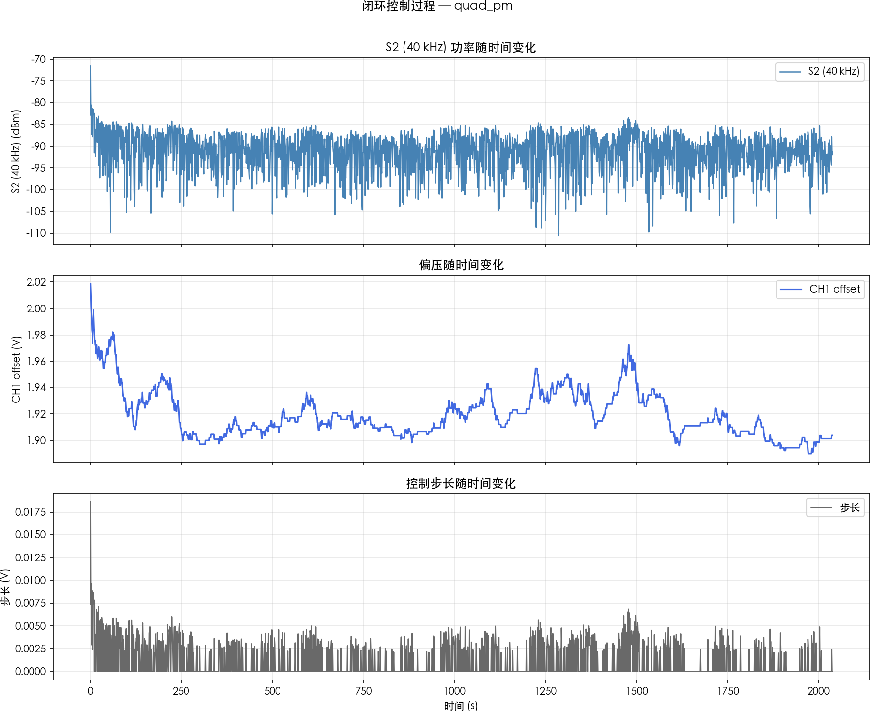
quad_pm @ 50%
quad_pm 在 50% 占空比下锁定二阶谷底，稳态比 floor 还低 2 dB
扫描（二阶谷底）
闭环梯度下降（34 min）
关键数值
半波电压 5.4 V，谷底偏压 2.0 V，二阶 floor 约 −90.2 dBm；
稳态 −92.3 dBm（标准差约 3.6 dB），探针远 0.10 V → 近 0.02 V 自适应。
基础验证通过：二阶自适应梯度下降在两正交点切换下成功锁定。

Slide 22
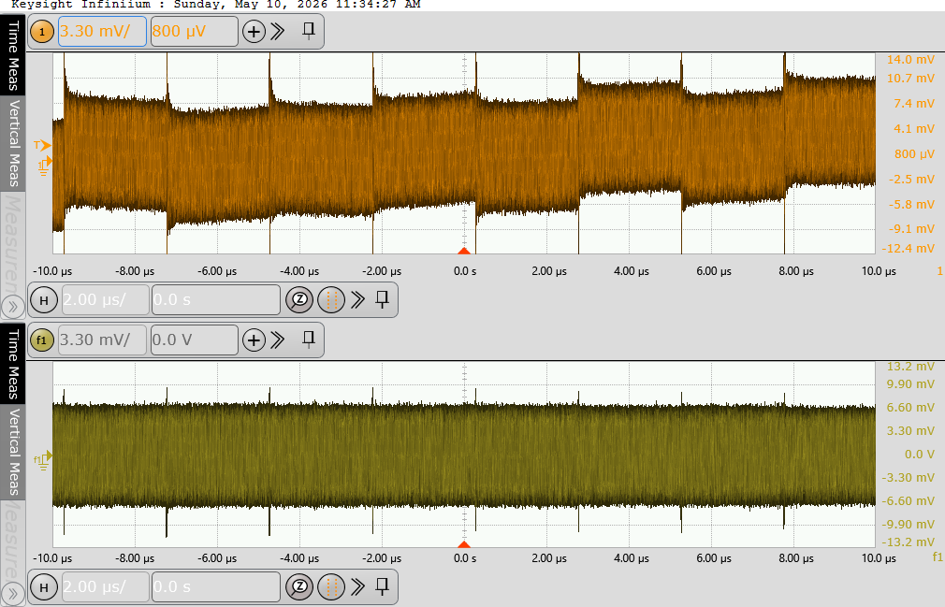
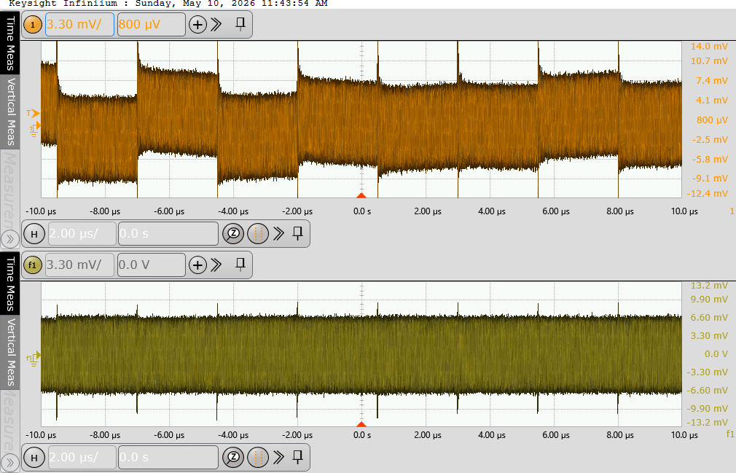
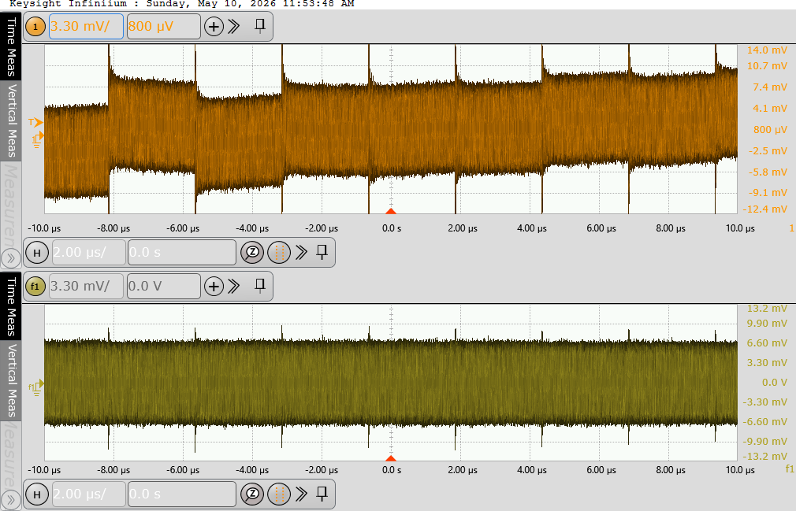
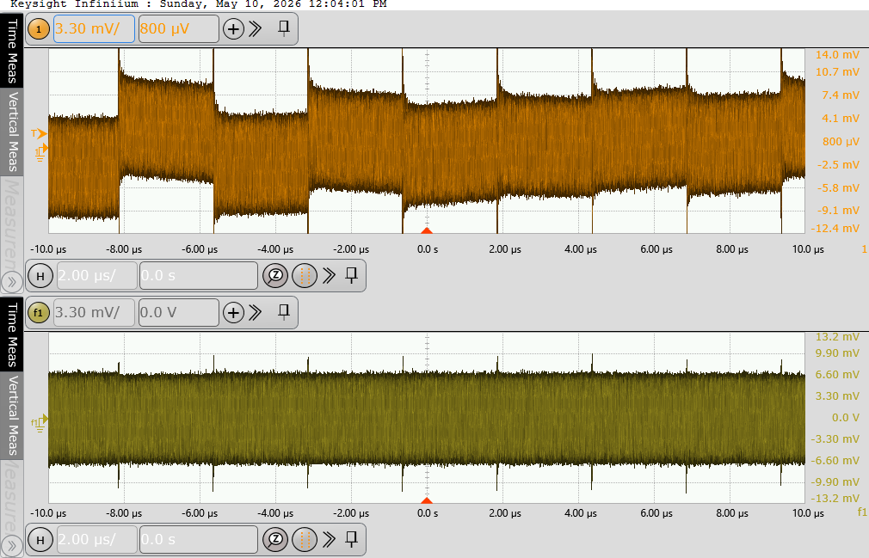
quad_pm 时域稳定性
锁定后 0–30 min 射频幅度恒定，两正交点等效且稳定
上轨（橙）= 方波 + 导频 + 射频联合波形；下轨（黄）= 数字滤波滤除方波 / 导频后的射频幅度
quad_pm：两态均为正交点（斜率最大且相等）→ 射频幅度恒定，下轨平坦无方波切换
锁定后 0 min
+10 min
+20 min
+30 min
四个时刻射频幅度无起伏、无漂移 —— 二阶梯度下降稳定锁定在 ±正交点。

Slide 23
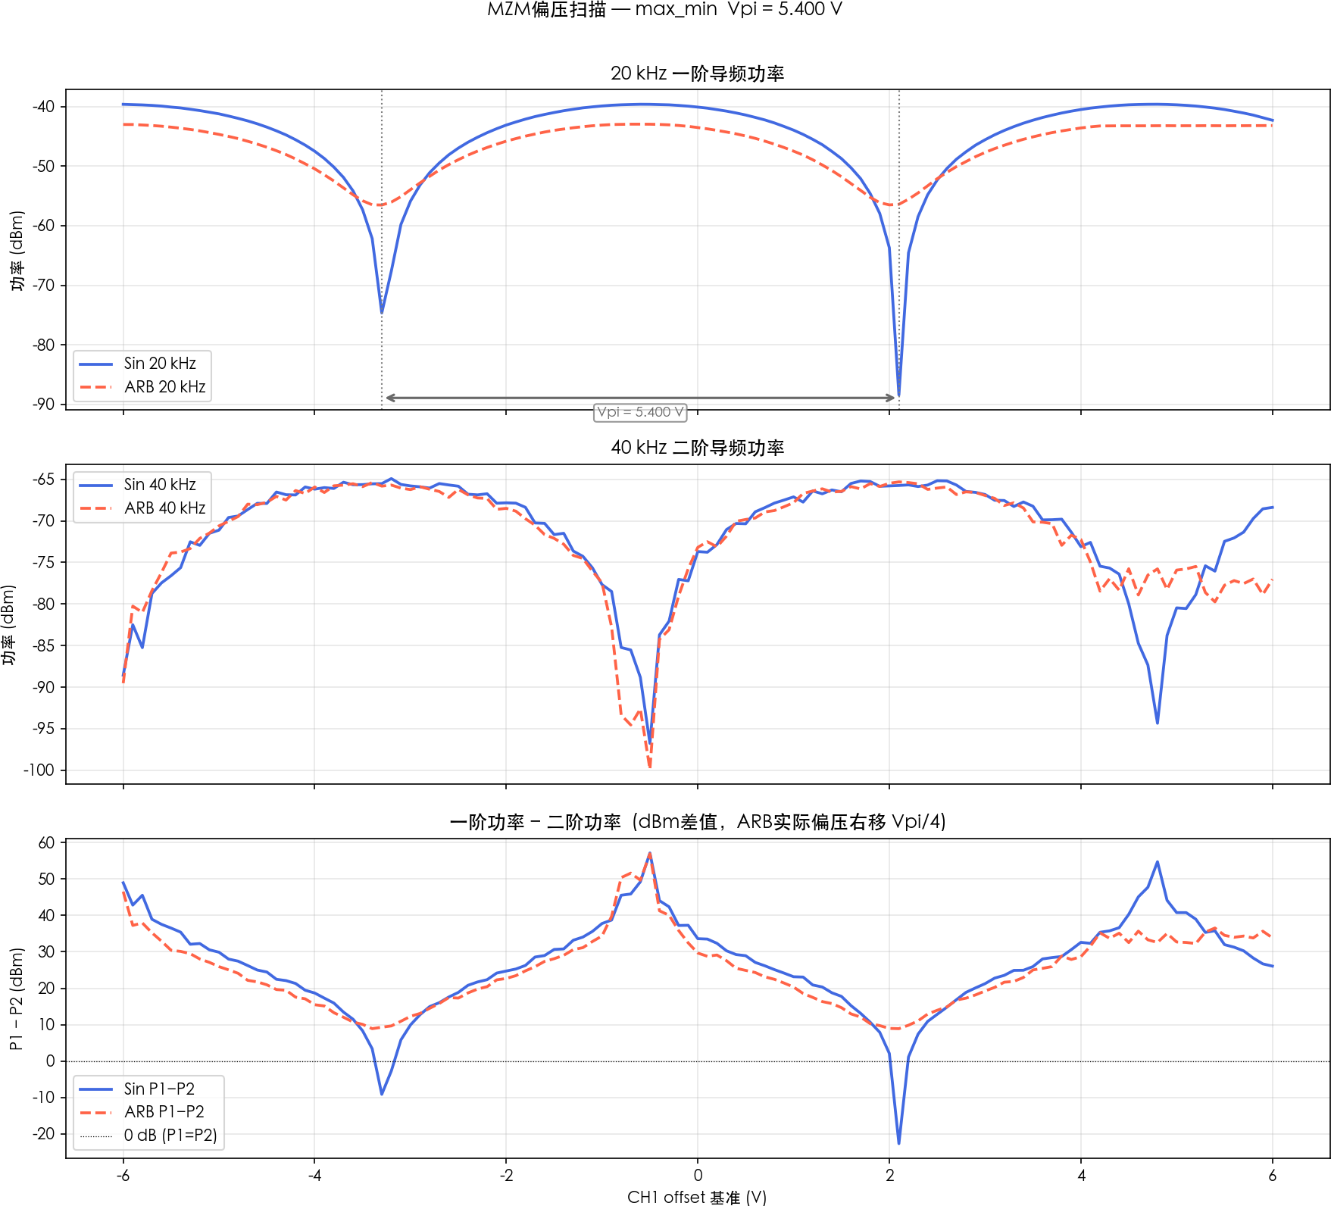
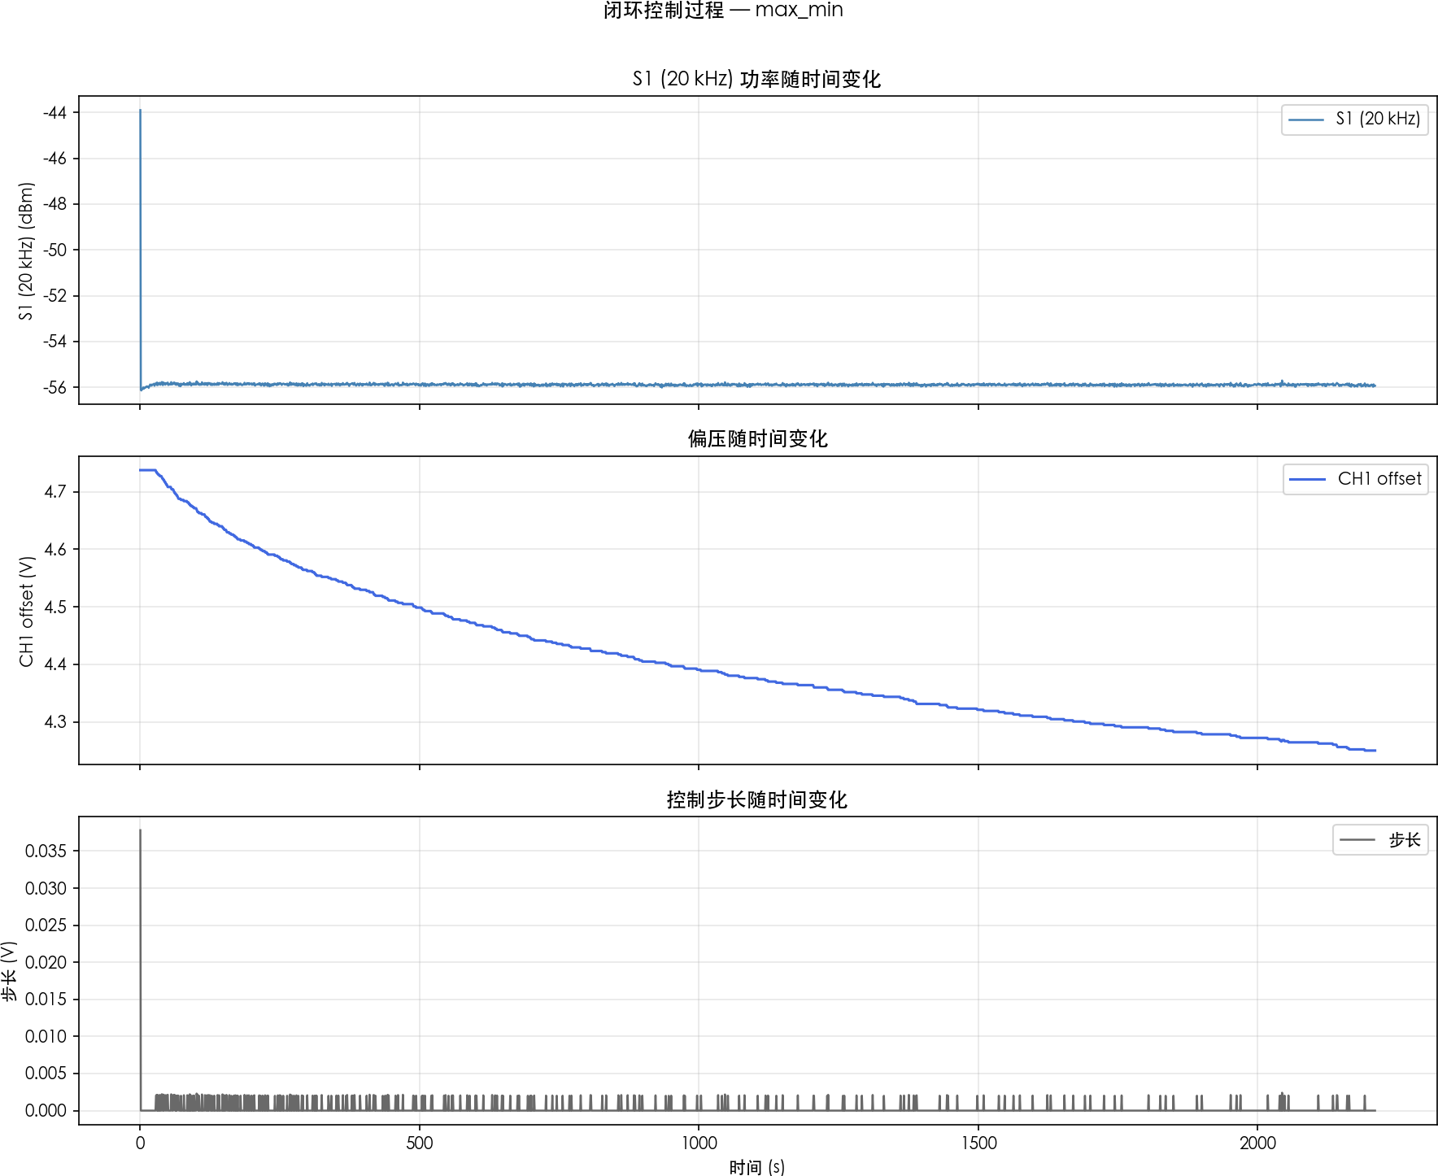
max_min @ 50%
max_min 在 50% 占空比下锁定一阶谷底，标准差 < 0.04 dB（极稳）
扫描（一阶谷底）
闭环梯度下降（37 min）
关键数值
半波电压 5.4 V，谷底偏压 4.7 V，一阶 floor 约 −56.5 dBm；
稳态 −55.9 dBm，标准差 0.034 dB —— 三种模式中最稳的工作点。
基础验证通过：cos / sin 导频切换设计成立。

Slide 24
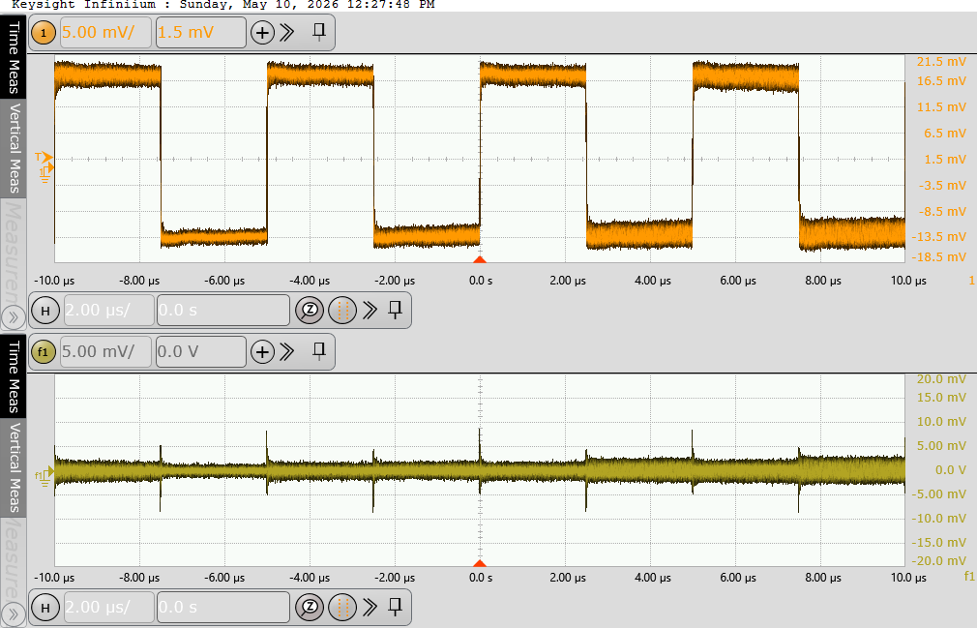
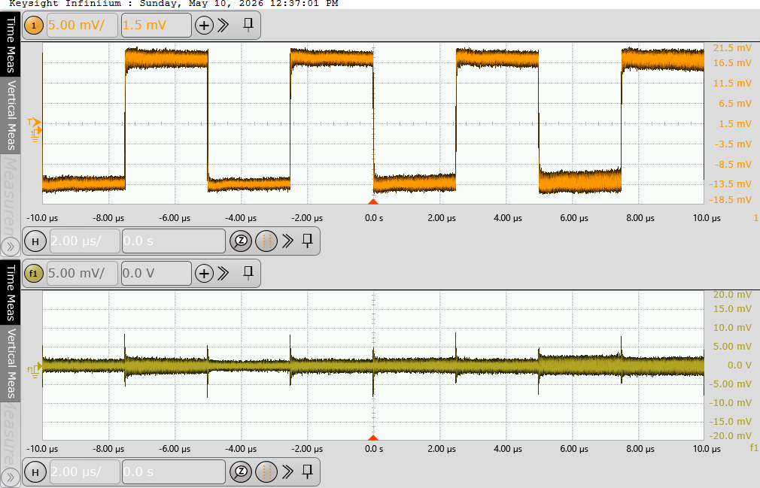
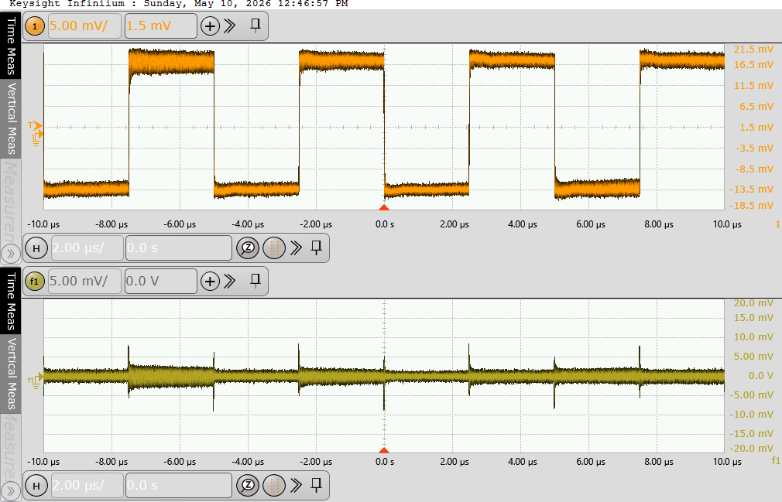
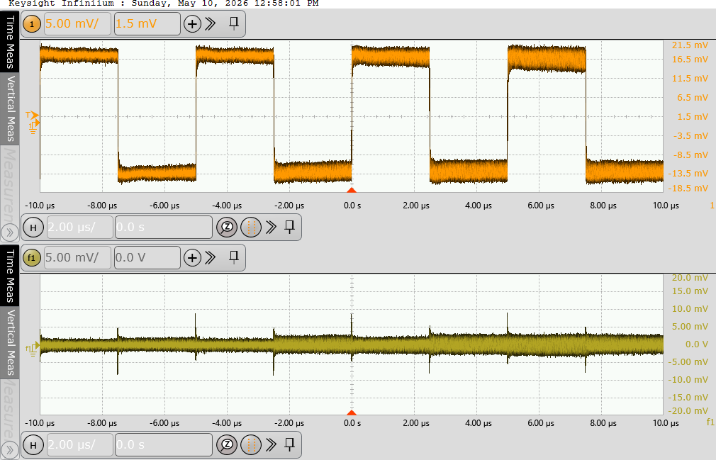
max_min 时域稳定性
锁定后 0–30 min 光强方波 + 射频包络（≈0）均稳定
上轨（橙）= 光强在最大↔最小两电平方波切换（50% 占空比，切换沿陡峭）
max_min：两态斜率≈0 → 下轨射频幅度恒定≈0（仅切换沿瞬态尖峰），与 max_quad 形成鲜明对比
锁定后 0 min
+10 min
+20 min
+30 min
四个时刻上轨方波与下轨射频包络均一致 —— 一阶梯度下降时域稳定（σ < 0.04 dB）。

Slide 25
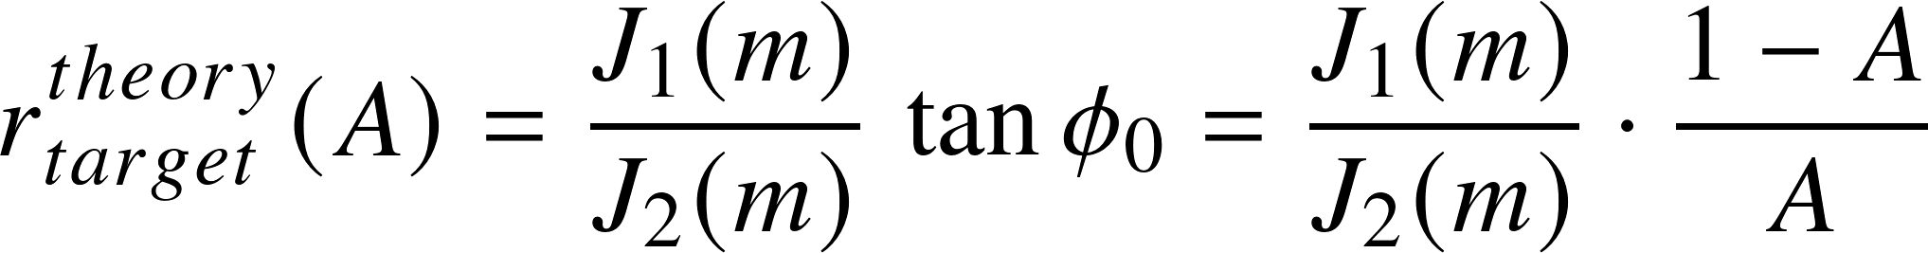
max_quad 占空比扫描
30 / 50 / 70% 实测目标比值与理论吻合，偏差 < 2 dB
理论公式：目标比值仅由占空比决定
理论 vs 实测（取小信号近似 J1/J2 ≈ 17）
占空比 | 相位偏移 | 理论 r (dB) | 实测 r (dB) | 偏差 (dB) | 稳态 RMS
0.3 (30%) | 66.8° | 39.7 (31.97) | 50.06 (33.99) | +2.02 | 4.67
0.5 (50%) | 45.0° | 17.0 (24.61) | 13.85 (22.83) | −1.78 | 0.81
0.5 + LFM | 45.0° | 17.0 (24.61) | 17.04 (24.62) | +0.01 | 1.87
0.7 (70%) | 23.2° | 7.29 (17.25) | 8.16 (18.23) | +0.98 | 0.36
实测平均偏差 +1 dB —— 与文档预测的 +0.76~1.0 dB 系统频响差异完全吻合。
结论：相位偏移公式得到实验级定量验证；max_quad 模式可自由切换占空比。

Slide 26
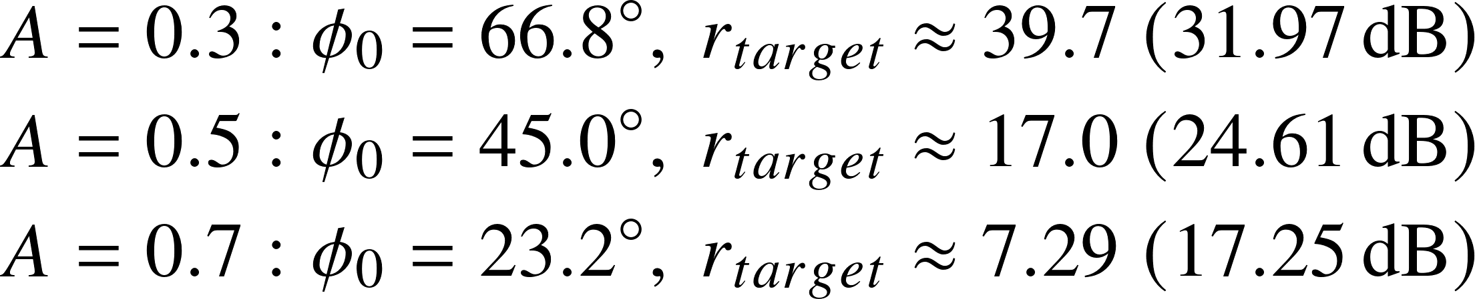
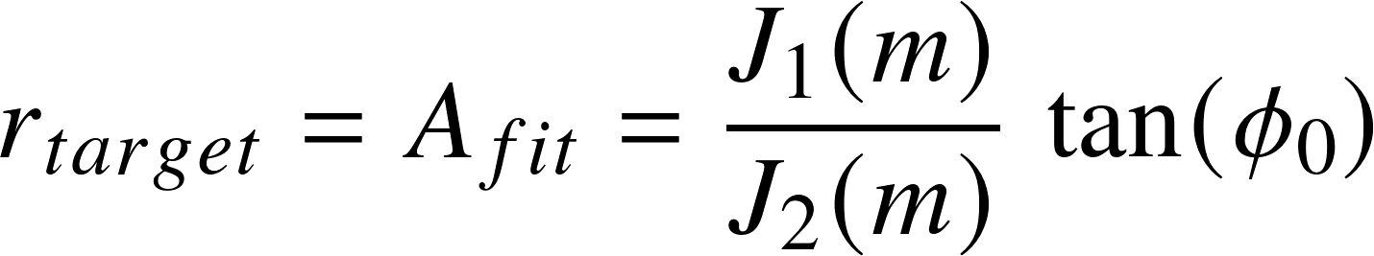
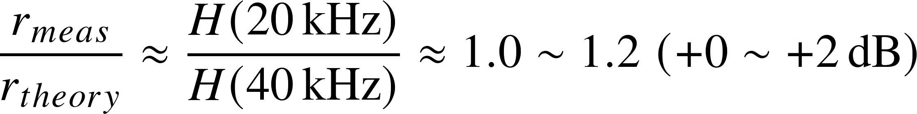
占空比理论计算
相位偏移公式的逐项推导与系统频响修正
三种占空比的逐项计算结果：
计算流程：① 由占空比计算相位偏移
② 理论目标比值（小信号近似）
③ 实测值 / 理论值的偏差以 dB 形式呈现；系统频响修正：
PD + 电缆 + 频谱仪输入级在 20 / 40 kHz 处的增益差异；拟合法直接读取 A_fit，自动吸收此偏差，无需理论校准。

Slide 27
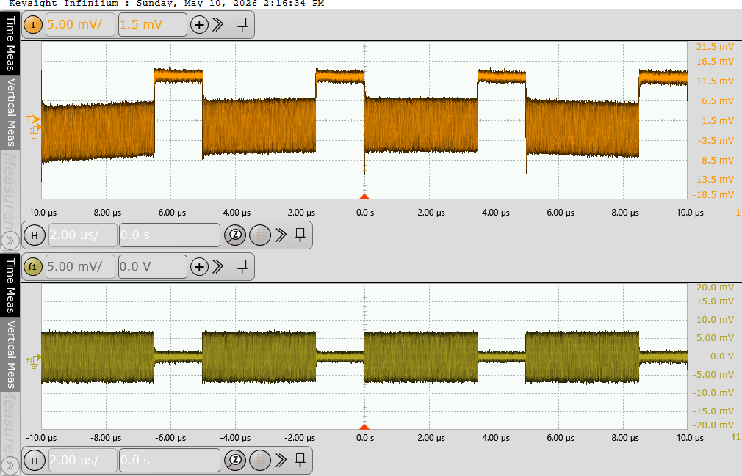
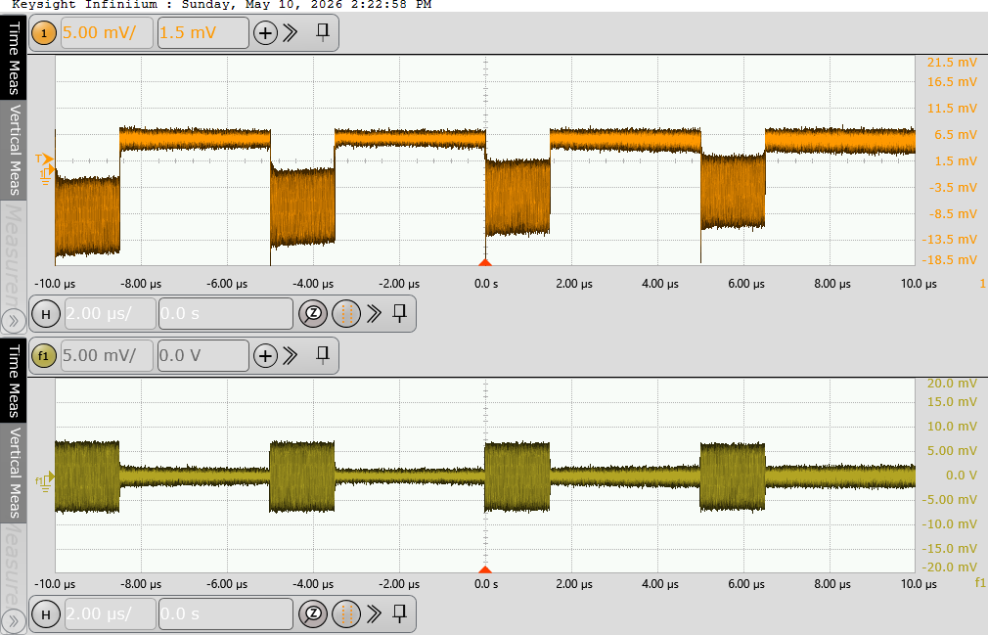
quad_pm / max_min 占空比
锁定谷底在 30 / 50 / 70% 占空比下基本不变，一阶 / 二阶幅度与占空比无关
quad_pm / max_min 在三种占空比下的稳态指标
模式 | 30% V_valley | 50% V_valley | 70% V_valley | 稳态 σ (50%)
quad_pm（S_2 谷底） | 2.15 V | 2.0 V | 2.30 V | 3.59 dB
max_min（S_1 谷底） | 4.6 V | 4.7 V | 4.7 V | 0.034 dB
谷底偏压波动 ≤ 0.3 V（< 6% 半波电压），印证一阶 / 二阶幅度均不随占空比变化的理论结论。
示波器实测：max_quad 上轨光强方波随占空比变化（下轨射频幅度同步切换）
A = 30%
A = 50%
A = 70%

Slide 28
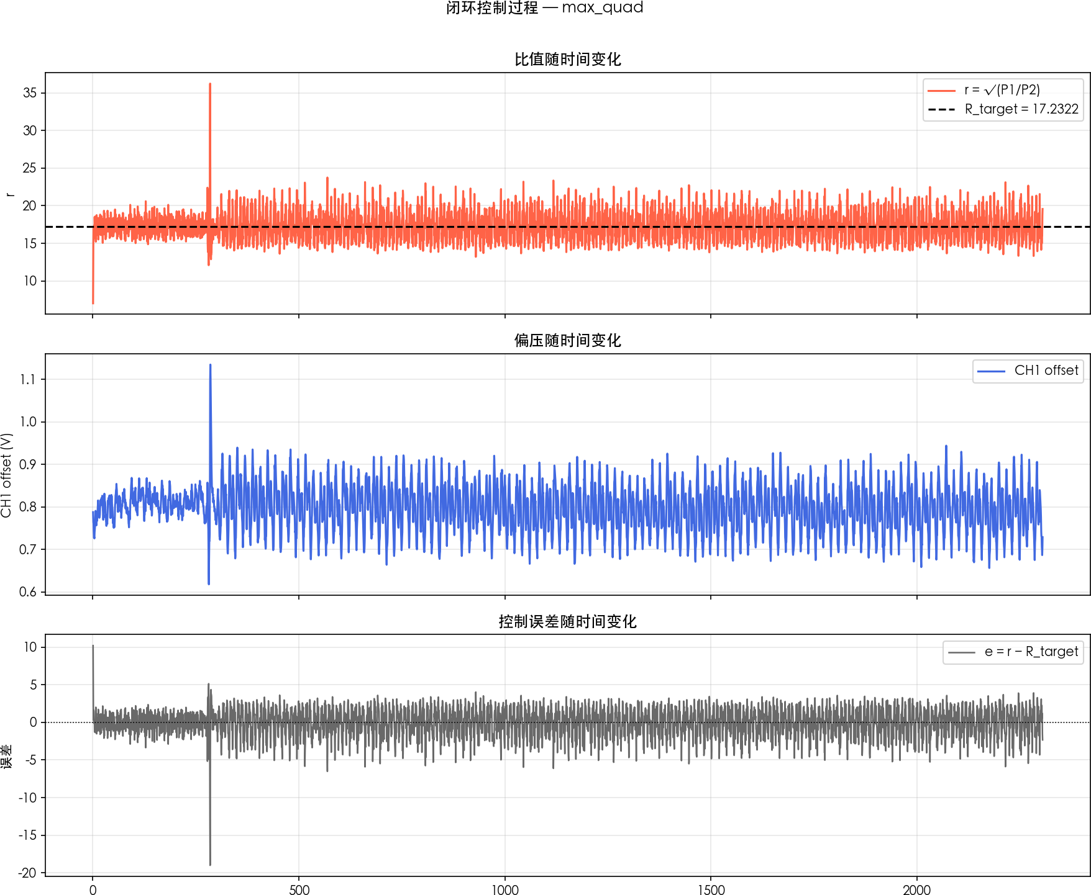
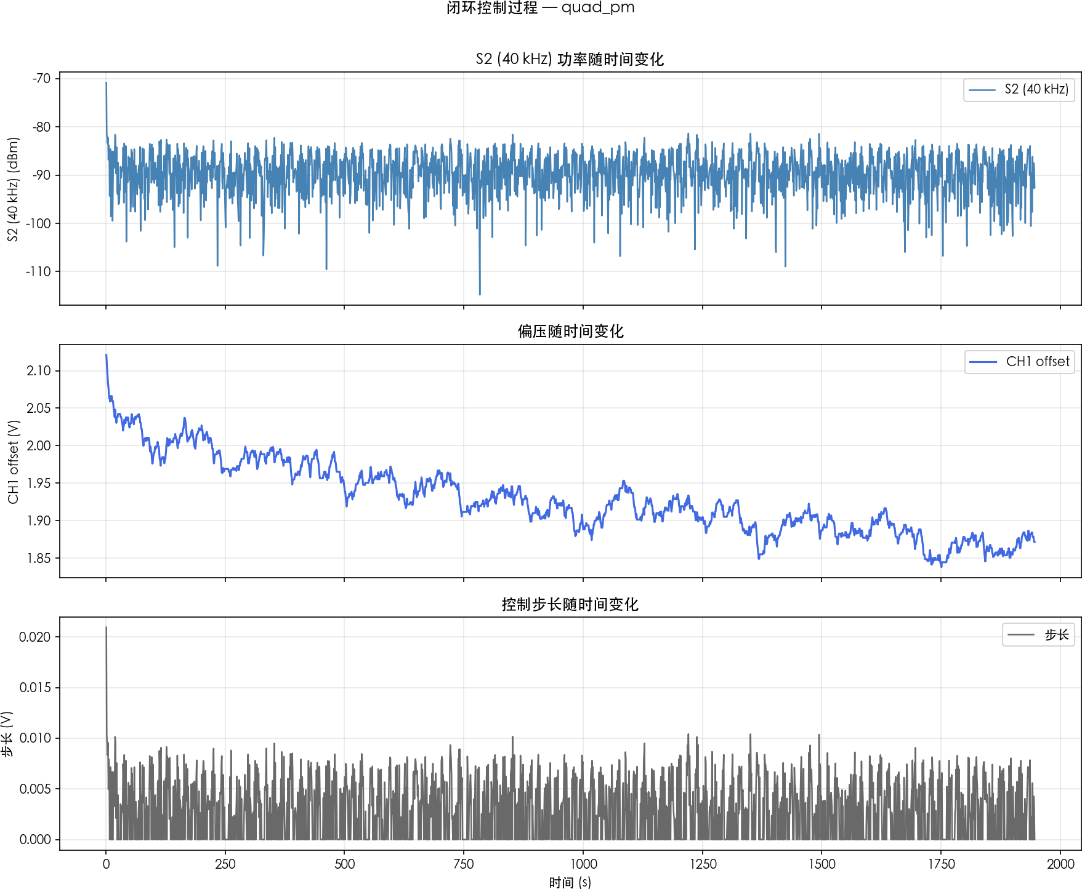
LFM 干扰下的抗扰测试
注入 15 dBm LFM 干扰，max_quad / quad_pm 仍能稳定锁定
max_quad + LFM 15 dBm
quad_pm + LFM 15 dBm
关键数值（与无干扰对比）
max_quad@50%+LFM：r_avg = 17.04（target 17.23），偏差 0.01 dB；RMS = 1.87（略大于无干扰的 0.81）。
quad_pm@50%+LFM：S_avg2 = −89.97 dBm（floor −91.77），σ = 4.16 dB（略大于无干扰的 3.59）。
LFM 干扰下两种模式均稳定锁定，控制时间均 > 30 min；导频与干扰频谱分离使系统具备良好抗扰能力。

Slide 29
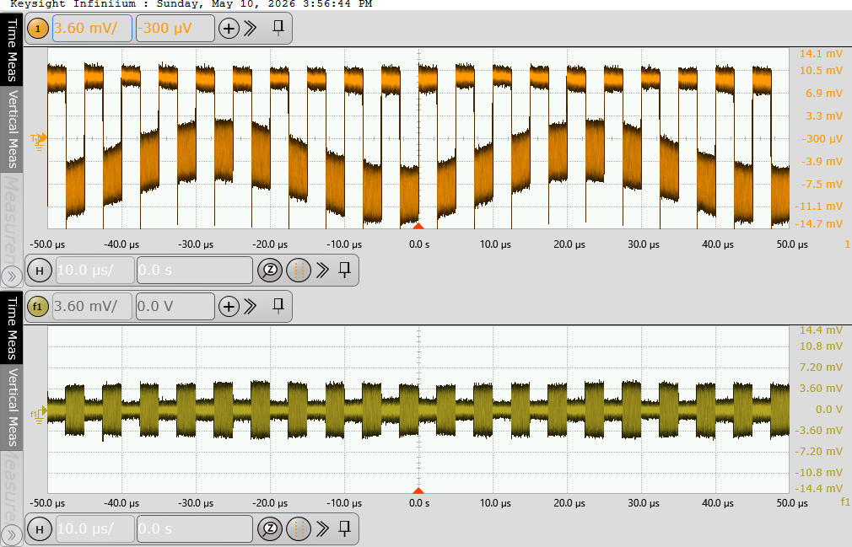
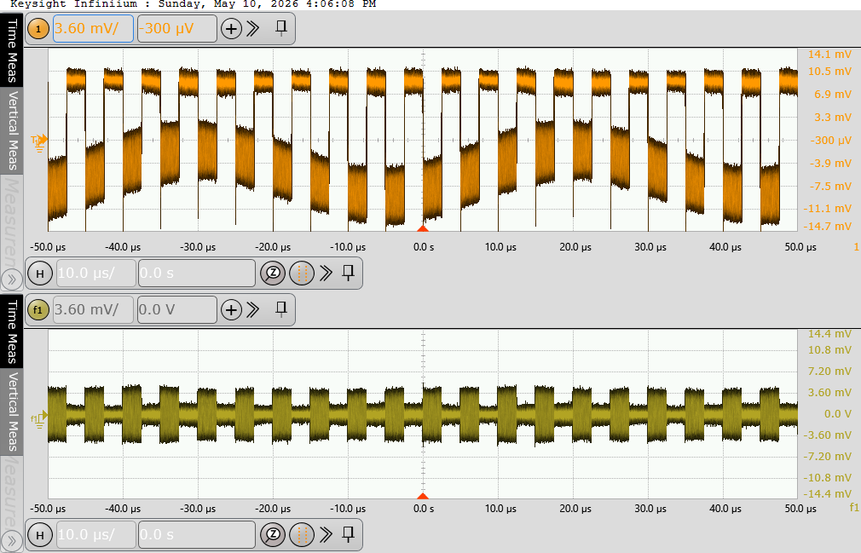
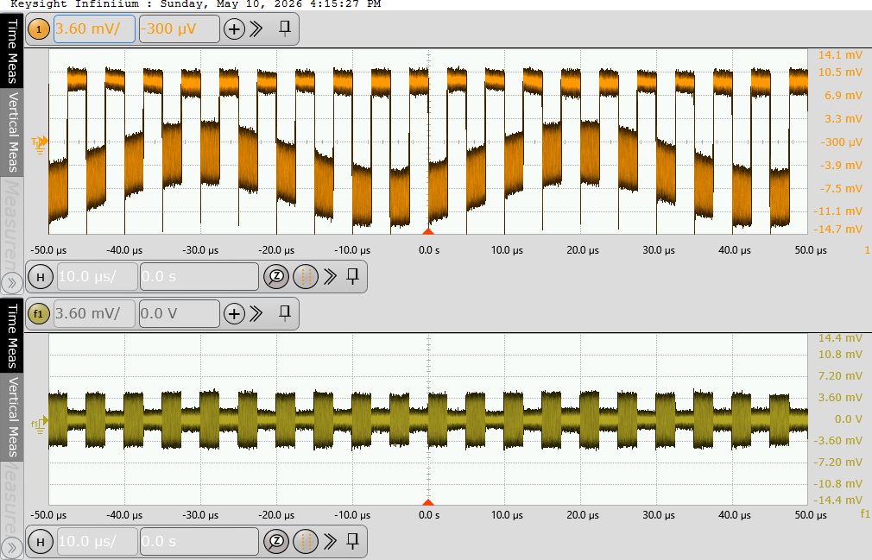
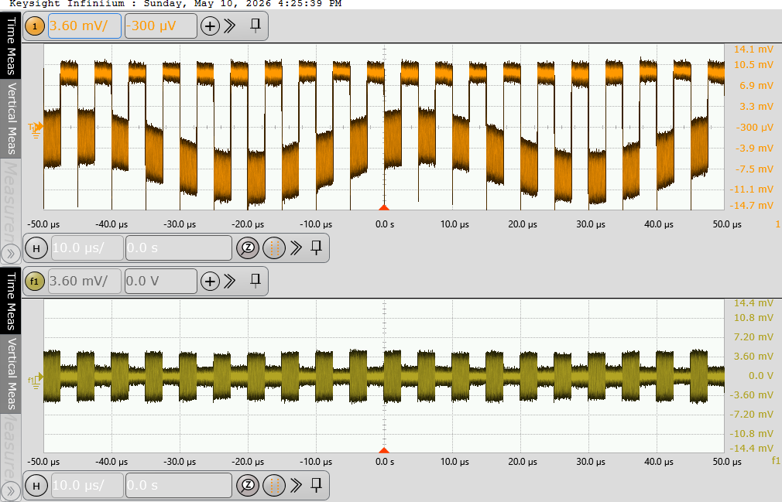
max_quad·LFM 时域稳定
15 dBm LFM 干扰下，0–30 min 射频方波依然规整稳定
上轨 = 方波 + 导频 + 射频 + LFM 联合波形；下轨 = 数字滤波后的射频幅度
强干扰下射频幅度仍在最大点（≈0）↔ 正交点（max）间规整方波切换，调制深度稳定
锁定后 0 min
+10 min
+20 min
+30 min
LFM 强干扰下射频方波四时刻一致 —— 比值 PI 在干扰环境保持时域锁定。

Slide 30
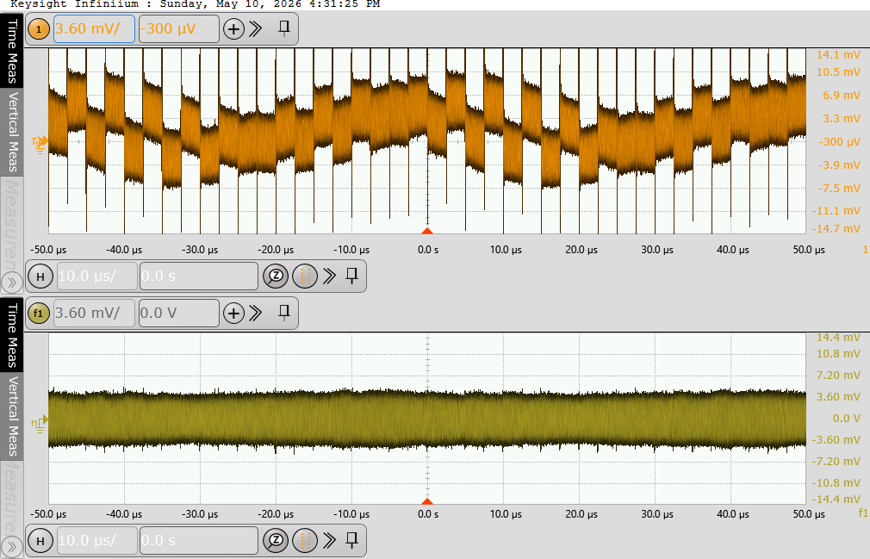
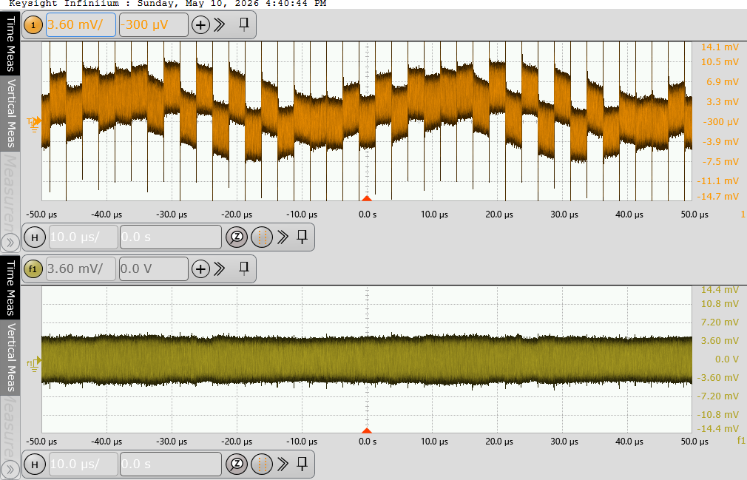
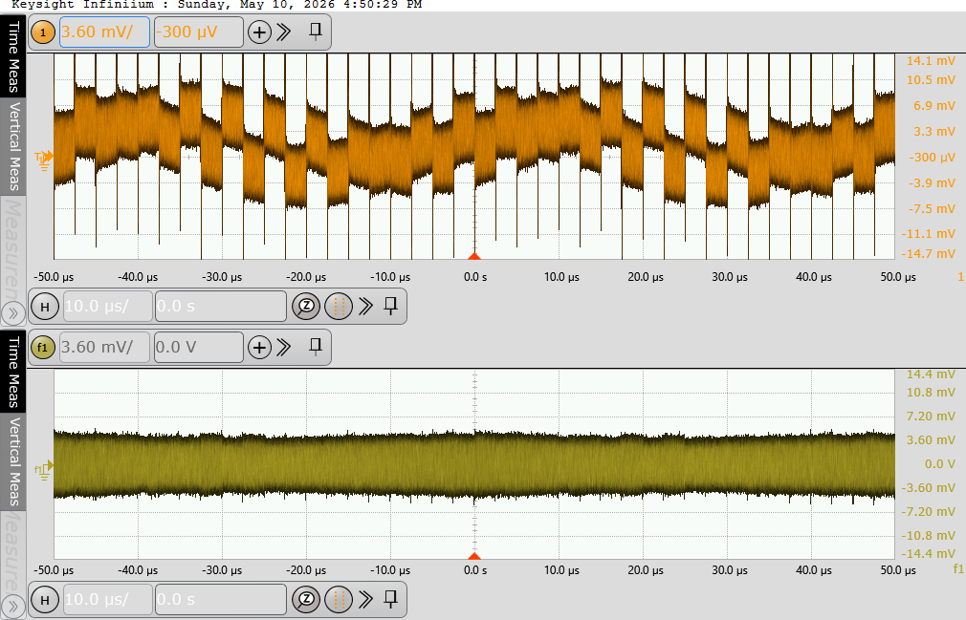
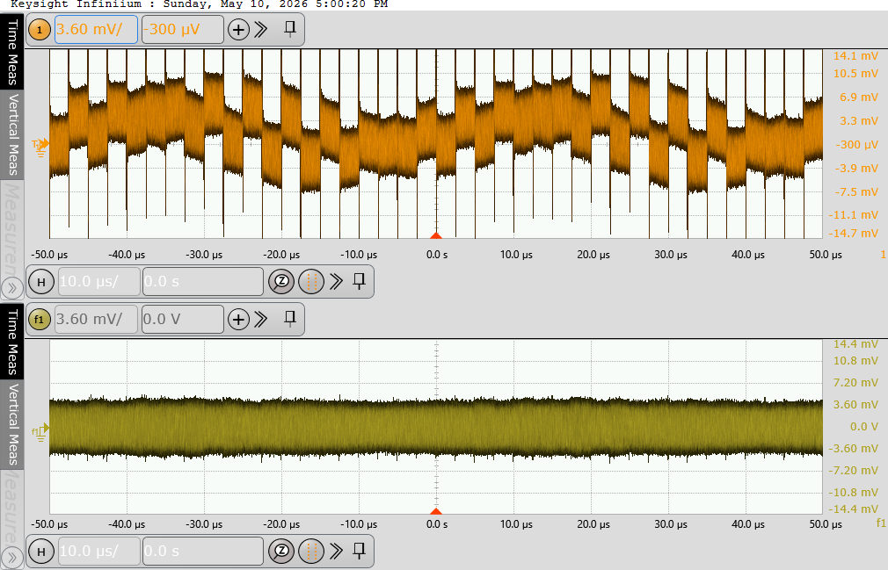
quad_pm·LFM 时域稳定
15 dBm LFM 干扰下，quad_pm 射频幅度恒定不漂移
上轨 = 方波 + 导频 + 射频 + LFM 联合波形；下轨 = 数字滤波后的射频幅度
两正交点等效 → 射频幅度恒定，下轨平坦（仅叠加 LFM 引入的噪声起伏）
锁定后 0 min
+10 min
+20 min
+30 min
干扰下射频幅度无系统性漂移 —— 二阶梯度下降在 LFM 环境稳定锁定。

Slide 31
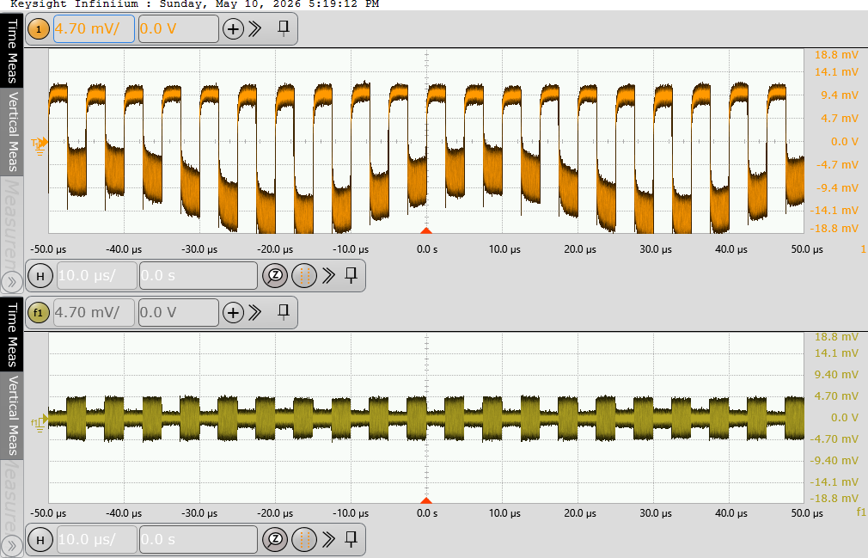
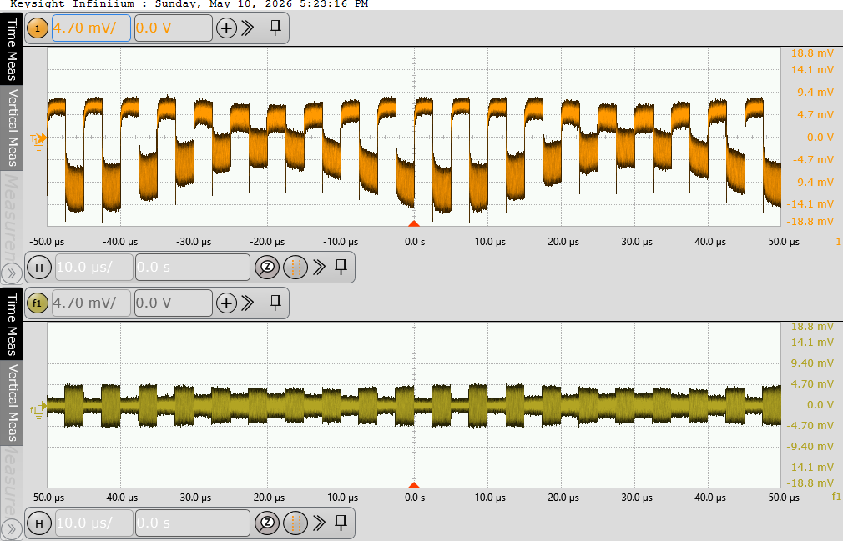
闭环控制有效性对比
关闭闭环 → 射频幅度随工作点漂移；开启 → 恢复规整方波
max_quad + 15 dBm LFM，下轨为射频幅度：闭环关闭时工作点自由游走，各周期射频调制深度参差不齐；
开启闭环后工作点锁定，射频幅度恢复为最大点↔正交点的规整方波 —— 时域直接验证控制有效性
闭环关闭
闭环开启 · 0 min
闭环关闭
闭环开启 · 30 min
左列（关闭）射频方波参差漂移，右列（开启）规整稳定 —— 闭环控制时域有效性的直接证据。

Slide 32
实验结果汇总
11 次实验全部锁定成功：三模式 × 三占空比 × LFM 抗扰
# | 时间 | 模式 | A | LFM | 目标值 | 稳态实测 | 时长
1 | 10:47 | max_quad | 0.5 | — | r=13.84 | r_avg=13.85, RMS=0.81 | 37 min
2 | 11:27 | quad_pm | 0.5 | — | S_2=−90.24 dBm | S_avg=−92.28, σ=3.59 | 34 min
3 | 12:19 | max_min | 0.5 | — | S_1=−56.50 dBm | S_avg=−55.91, σ=0.034 | 37 min
4 | 14:10 | max_quad | 0.3 | — | r=49.92 | r_avg=50.06, RMS=4.67 | 4 min
5 | 14:17 | max_quad | 0.7 | — | r=8.13 | r_avg=8.16, RMS=0.36 | 3.4 min
6 | 14:25 | quad_pm | 0.3 | — | S_2=−97.90 dBm | S_avg=−92.69, σ=3.48 | 2.1 min
7 | 14:30 | quad_pm | 0.7 | — | S_2=−87.02 dBm | S_avg=−85.31, σ=2.37 | 1.7 min
8 | 14:35 | max_min | 0.3 | — | S_1=−58.73 dBm | S_avg=−58.11, σ=0.048 | 3.4 min
9 | 14:41 | max_min | 0.7 | — | S_1=−58.94 dBm | S_avg=−58.30, σ=0.049 | 2 min
10 | 15:45 | max_quad | 0.5 | 15 dBm | r=17.23 | r_avg=17.04, RMS=1.87 | 38 min
11 | 16:26 | quad_pm | 0.5 | 15 dBm | S_2=−91.77 dBm | S_avg=−89.97, σ=4.16 | 32 min
结论：通用 PWM 切换框架在三种模式 × 三种占空比 × 抗扰条件下全部锁定成功。

Slide 33
总结
已达成的实验目标
① 通用 PWM 切换框架
基于 Bessel 展开 + 辅助角化简，统一推导三种模式的 S_1、S_2 公式；
引入由占空比决定的相位偏移后，三种模式共享同一比值函数族。
② 三模式闭环全部实现并验证
max_quad：比值 PI 控制，稳态相对误差 < 0.1%；
quad_pm：自适应探针 S_2 → min，σ ≈ 3.6 dB；
max_min：自适应探针 S_1 → min，σ < 0.05 dB（最稳）。
③ 相位偏移公式得到实验级定量验证
max_quad 在 30% / 50% / 70% 占空比下，实测目标比值与理论值偏差 < 2 dB（系统频响导致）；
quad_pm / max_min 的 V_valley 在三种占空比下基本不变，印证 S_1/S_2 不依赖 A 的理论结论。
④ LFM 抗扰能力验证
注入 15 dBm LFM 干扰下，max_quad / quad_pm 仍能稳定锁定 > 30 min。

Slide 34
下一步计划
低损耗工作点、长时间漂移、系统集成
① 非 50% 占空比的工程化
A 越偏离 0.5，功率损失越小（A=0.9 时仅 −0.9 dB），但相位偏移越接近边界，控制环路需要重新调优；
评估 A=0.7 / 0.8 / 0.9 下的稳态噪声与收敛速度，找到最佳工程平衡点。
② 长时间漂移测试（> 8 h）
当前 5/10 实验最长 37 min，未观察到漂移；下一步做隔夜测试，验证温度漂移下的长期稳定性。
③ 系统集成联调
与上位机间歇采样雷达 / DPMZM-MIMO 项目对接，作为偏置控制子模块嵌入；
考察控制循环带宽（当前 ~2 Hz，受频谱仪扫描时间限制）是否满足联调需求。
④ 文档与代码规范
docs/theory 中 quad_pm / max_min 推导已写完整；docs/experiments 待补 quad_pm.md、max_min.md；
ModeBase 接口已稳定，可作为未来新模式（e.g., 多电平 PAM 切换）的扩展点。

Slide 35
谢谢！
汇报人：张新科

Slide 36
附录：数据与文件清单
11 次实验脚本产出 + 32 张示波器时域波形
脚本侧（/Users/ckdfs/Desktop/isbc_20260510_上位机脚本采集/）
11 个子目录，命名格式：{YYYYMMDD_HHMMSS}_{mode}_{占空比}%_{LFM 状态}
每目录含：vpi_scan.csv, vpi.json, arb_scan.csv, fit_result.json, scan.png, control.png, control_log.csv
示波器侧（/Users/ckdfs/Desktop/isbctest_20260510/）
32 张 PNG：max_quad 14 张、quad_pm 12 张、max_min 6 张（含 LFM / 控制 on-off 对照）
命名格式：{mode}_{占空比}%_{on|off}_{lfmXXdbm}.png；时域波形上轨为联合信号、下轨为滤波后射频幅度
代码侧（/Users/ckdfs/code/isbcscript/）
main.py + mzm/{hw,scan,fit,control,plot,io}.py + mzm/modes/{base,max_quad,quad_pm,max_min}.py
config.py 集中放参数；docs/{theory,experiments,spec,hardware} 放文档；
git 仓库已 commit；PPT 构建工具链：ppt_build/{template.pptx, formulas.json, math/, build.py, output/}（已 gitignore）

